Slide 1



حالات دراسية في الإعلام الرقمي
المحاضرة الرابعة
DGM321
إعداد
د. أسامة احمد

Slide 2
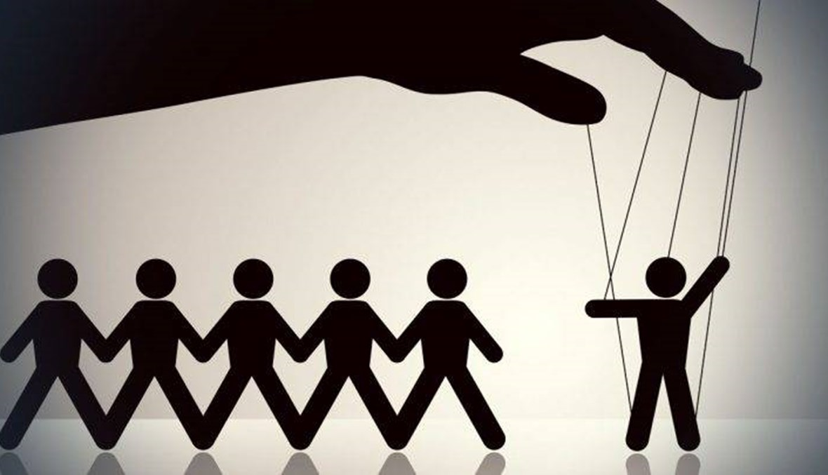
بعنوان
التضليل الإعلامي الأهداف والأساليب
DGM321

Slide 3
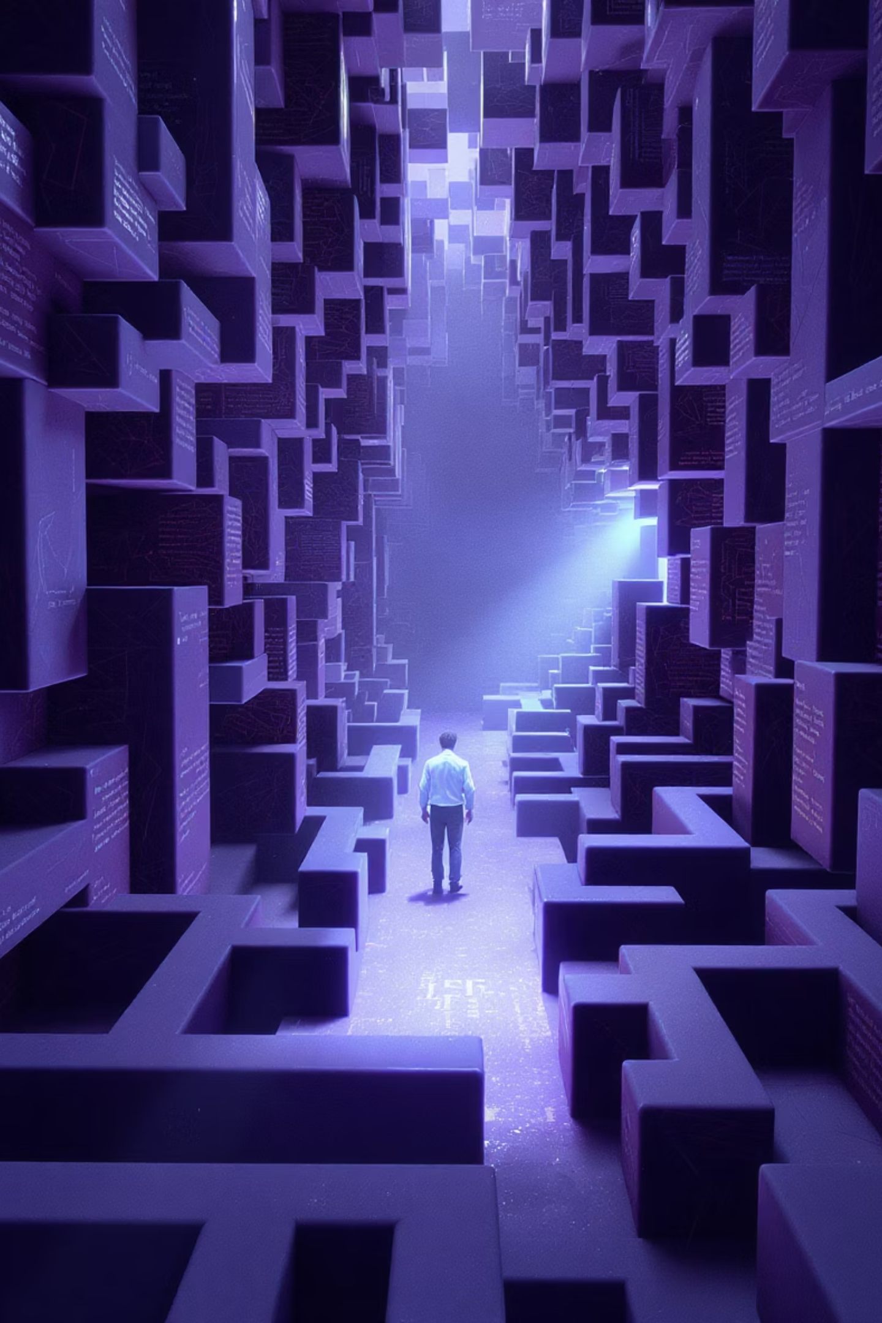
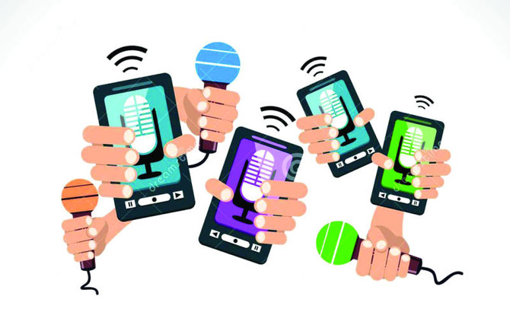
Lecture 4
محتويات المحاضرة
مفهوم التضليل الإعلامي
أهمية دراسة التضليل الإعلامي
أهداف التضليل الإعلامي
أشكال التضليل الاعلامي
أستخدامات التضليل الإعلامي
آثار التضليل الإعلامي
أنواع التضليل الإعلامي
كيف نواجه التضليل الإعلامي
مثال للتضليل الاعلامي

Slide 4

مقدمة

Slide 5
Lecture 4
مقدمة
التضليل الإعلامي واحدة من القضايا التي تزايدت خطورتها في الأونة الاخيرة . إذ يتسبب في تشوية الحقائق وتوجية الرأي العام نحو مواقف مشوهة وغير دقيقة . بالاضافة لذلك ينطوي التضليل الإعلامي على خطر نشر رسائل الكراهية والتحريض ، مما يعرض حقوق الانسان للخطر ويزيد من التوترات الاجتماعية.

Slide 6
مفهوم التضليل الإعلامي

Slide 7
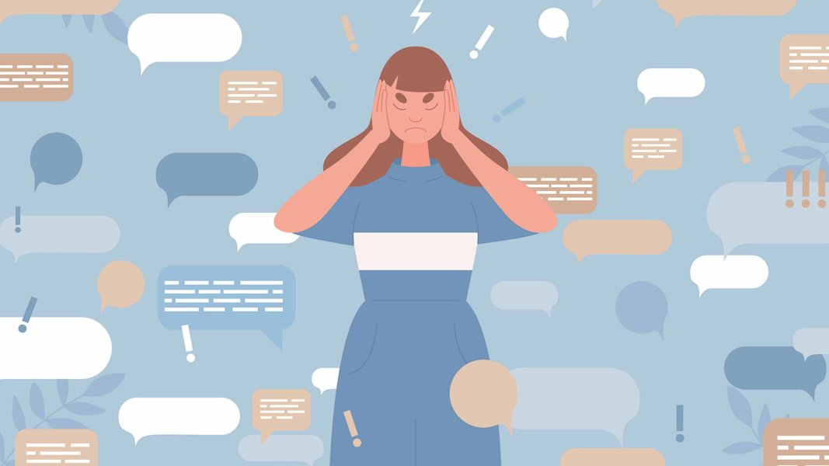
Lecture4
لماذا معرفة التضليل الإعلامي مهمة
الحاجة الملحة: في عصرالمعلومات الزائف،أصبح من الضروري أكثرمن أي وقت مضى أن نكون قادرين على التفكيرالنقدي وتقييم المصادرالإعلامية.
الفهم العميق: التحليل العميق لظاهرة التضليل الإعلامي، وكيفية تأثيرها على الأفراد والمجتمعات.
التحصين ضد التلاعب: التزود بالادوات اللازمة للتصدي للمعلومات المضللة، وحماية من التلاعب.
بناء مجتمع أكثر وعياً : يساهم في بناء مجتمع أكثر وعياً بالأخبارالمزيفة، وقادرعلى اتخاذ قرارات مستنيرة.

Slide 8
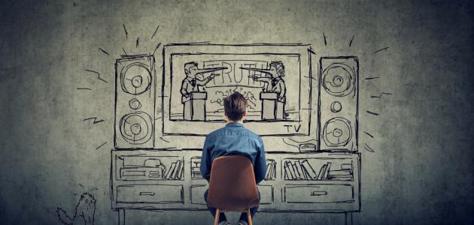
Lecture4
تعريف التضليل الاعلامي
هو نشر معلومات كاذبة أو مُحرَّفة عمداً بهدف خداع الجمهور أو التأثير على الرأي العام، ويختلف عن المعلومات الخاطئة (Misinformation) التي قد تنتشر دون قصد.
التضليل الإعلامي (Disinformation) هو عملية نشر معلومات كاذبة أو مضللة عمداً بهدف خداع الجمهور أو تحقيق أهداف سياسية، اقتصادية، اجتماعية أو أمنية.
يتضمن نشر معلومات مغلوطة أو مشوهة عمداً بهدف الخداع والتأثير على المتلقي، مما يؤدي إلى تشكيل رأي عام مضلل
التلاعب بمحتوى الاتصالات بشكل ممنهج ومنظم، بغرض تحقيق أهداف معينة، غالباً ما تكون خفية وغير مشروعة.

Slide 9
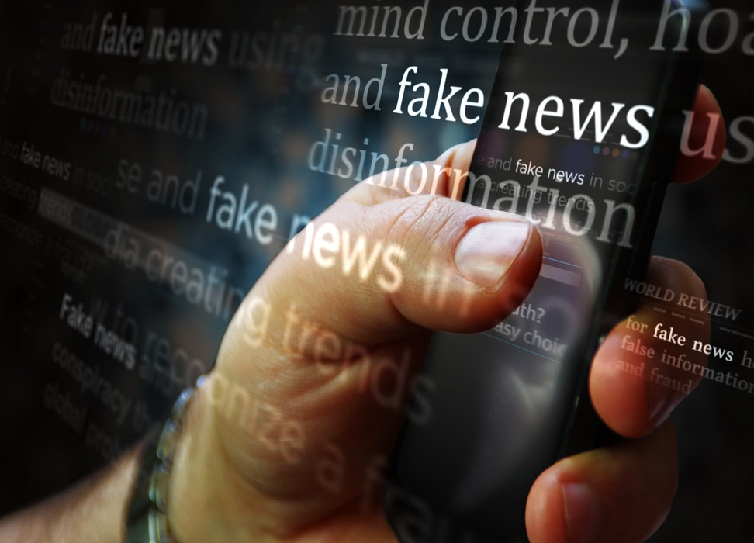
Lecture4
أهمية معرفة التضليل الاعلامي
تعتبر دراسة التضليل الإعلامي في عصرنا الحالي أهمية كبيرة لما يترتب عليها من أثار عميقة على الافراد والمجتمع ، وتتجسد هذة الاهمية في الاتي
إنتشار واسع: مع تطور التكنولوجيا ووسائل التواصل الإجتماعي، أصبح التضليل الإعلامي ظاهرة عالمية منتشرة بسرعة كبيرة ، مما يستدعى دراسة عميقة لفهم اليات إنتشارة وتاثيرة.
التأثير على الرأي العام: يساهم التضليل الإعلامي في تشكيل الرأي العام وتوجية السلوكيات مما يجعلة أداة قوية للتأثير على القرارات السياسية والاجتماعية.
تهديد الديمقراطية :يمثل التضليل تهديداً مباشراً للديمقراطية ، حيث يمكن استخدامه للتلاعب بالانتخابات وتقويض الثقة في المؤسسات الديمقراطية.

Slide 10
Lecture4
أهمية معرفة التضليل الاعلامي
زيادة الانقسامات الاجتماعية: يساهم التضليل في تعميق الانقسامات الاجتماعية والسياسية ويزيد من التطرق والكراهية.
تحديات جديدة : تطرح التكنولوجيا الحديثة تحديات جديدة لمكافحة التضليل مثل انتشار الاخبار المزيفة عبر الذكاء الاصطناعي.

Slide 11

أهداف التضليل الإعلامي

Slide 12
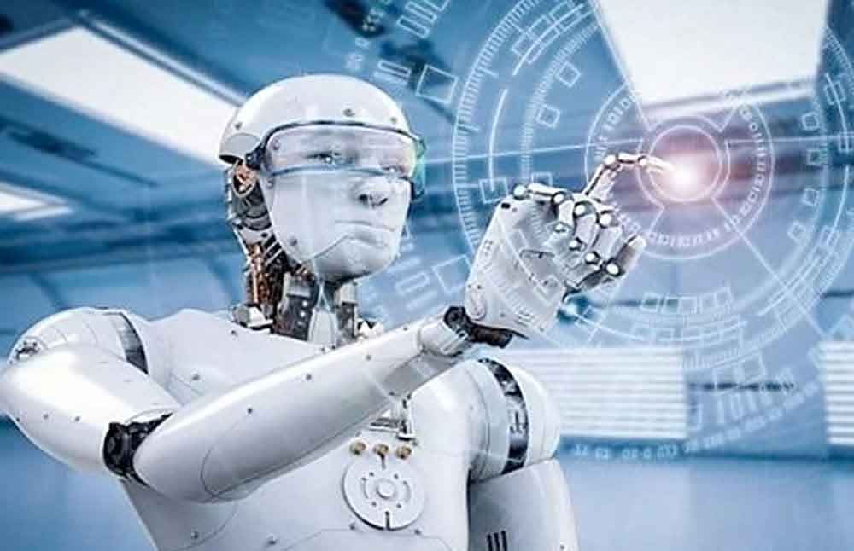
Lecture4
أهداف التضليل الإعلامي
أهداف سياسية:
تشويه صورة الخصوم: نشر معلومات كاذبة أو مضللة لتقويض مصداقية أحزاب أو شخصيات سياسية معارضة.
التأثير على الانتخابات: بث الشائعات أو تضخيم قضايا معينة لتحريك الناخبين تجاه مرشح معين.
تبرير القرارات السياسية: إستخدام التضليل لتبرير الحروب أو السياسات الداخلية والخارجية المثيرة للجدل.
دعم الأنظمة الاستبدادية: تصوير الأوضاع بطريقة تخدم السلطة وتُخفي مظاهر القمع أو الفشل.

Slide 13
Lecture4
أهداف التضليل الإعلامي
أهداف الاقتصادية:
التلاعب بالأسواق: نشر أخبار كاذبة تؤثر على أسعار الأسهم أو العملات أو المنتجات.
خدمة مصالح شركات أو جهات اقتصادية: إخفاء معلومات عن أضرار منتج أو الترويج الكاذب لفوائده.
ضرب المنافسين: تسريب معلومات مغلوطة عن شركات منافسة لإضعافها تجاريًا.
أهداف اجتماعية:
تفكيك النسيج الاجتماعي: تأجيج الخلافات الطائفية أو العرقية أو الطبقية لخلق صراعات داخلية.
تشويه صورة فئات أو جماعات: كوصم اللاجئين أو الأقليات أو المعارضين بصفات سلبية (كالتطرف أو الخيانة).
تعزيز الانقسام والاستقطاب: تضخيم الخلافات بين مكونات المجتمع على حساب قيم الحوار والتفاهم.

Slide 14
Lecture4
أهداف التضليل الإعلامي
أهداف استراتيجية وأمنية:
حرب نفسية ضد الشعوب: إضعاف المعنويات، خاصة في أوقات الحروب أو الأزمات.
إثارة الفوضى والبلبلة: لتسهيل التدخل الخارجي أو فرض سياسات معينة.
تشتيت الانتباه: إلهاء الرأي العام عن قضايا حساسة بخلق مواضيع وهمية أو مفتعلة.
أهداف دينية وأيديولوجية:
تحريف النصوص الدينية: لتبرير العنف أو كسب تأييد شعبي لسياسات غير إنسانية.
بث الفتن الطائفية: لتأجيج الصراعات بين أتباع الديانات أو المذاهب المختلفة.
ترويج الجماعات المتطرفة: استغلال الدين لخدمة أجندات سياسية أو أيديولوجية ضيقة.

Slide 15
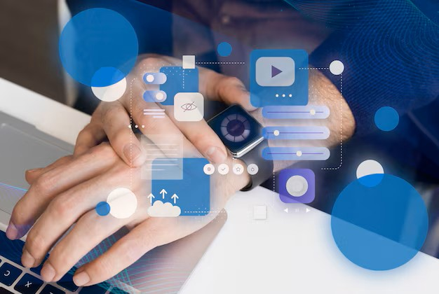
أشكال واساليب التضليل الاعلامي

Slide 16


Lecture4
أشكال التضليل الإعلامي
الأخبار الكاذبة ( (Fake News
تعريفها: أخبار يتم تأليفها بالكامل أو تحريفها جزئيًا، وتُعرض وكأنها حقيقية.
أمثلة:
  خبر عن وفاة شخصية مشهورة غير صحيح.
  تقارير مُلفقة عن مظاهرات أو أعمال شغب لم تحدث.
التلاعب بالصور والفيديوهات التحريف (Editing):
  تغيير عناصر الصورة (إضافة – حذف – تعديل ألوان) لتغيير المعنى أو السياق.
التزييف العميق (Deepfake) إستخدام الذكاء الاصطناعي لتركيب وجوه أو أصوات على أشخاص آخرين، لإيهام الناس بأنهم قالوا أو فعلوا شيئًا.
القص واللصق (Cut & Paste):
  قص جزء من صورة أو فيديو ووضعه في سياق مختلف لتغيير الرسالة.

Slide 17
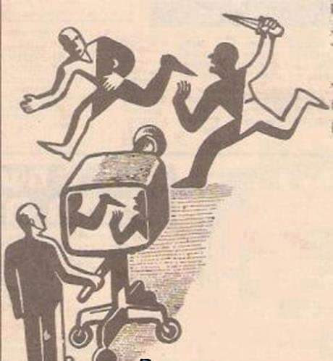
Lecture4
أشكال التضليل الإعلامي
التحيّز الإعلامي
أنواعه:
  التحيّز في اختيار الأخبار: التركيز على أخبار معينة وتجاهل أخرى.
  التحيّز في التغطية: إبراز جهة على حساب جهة أخرى.
  التحيّز اللغوي: إستخدام لغة مشحونة بالعاطفة أو السخرية.
  التحيّز في المصادر: الاعتماد على جهة واحدة وتجاهل وجهات النظر الأخرى.

Slide 18
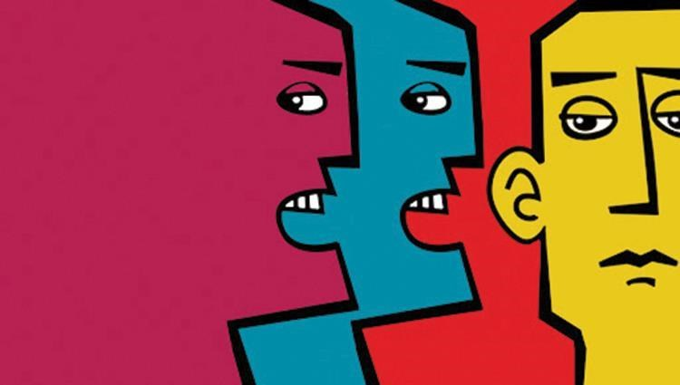
Lecture4
أشكال التضليل الإعلامي
الشائعات:
تعريفها: معلومات غير مؤكدة تنتشر بسرعة، غالبًا شفهيًا أو عبر وسائل التواصل.
أهدافها: إثارة الفوضى، زعزعة الثقة، تشويه السمعة.
أمثلة: شائعات عن انقلابات، انهيارات اقتصادية، قرارات حكومية غير صحيحة.
الاستغلال العاطفي
كيف يتم؟
  اللعب على مشاعر الخوف، الحزن، الغضب، الحنين.
  إستخدام صور لأطفال، ضحايا، أو لاجئين لإثارة التعاطف، حتى وإن كانت الصور قديمة أو غير مرتبطة بالسياق.

Slide 19
Lecture4
أشكال التضليل الإعلامي
التضليل عبر العناوين
وصفه: وضع عنوان صادم أو مثير يجذب القارئ، بينما يكون محتوى الخبر مختلفًا أو فارغًا.
يسمى أيضًا: " Clickbait - الطُعم الرقمي".
التضليل بالسياق Misleading Context))
شرح: استخدام محتوى صحيح لكن في سياق خاطئ، مما يعطي معنى مضللًا.
مثال: فيديو لمظاهرة قديمة يُقدَّم على أنه حدث اليوم.
التكرار الدعائي Propaganda Repetition))
التأثير: كلما تكررت الكذبة، زاد احتمال تصديقها من قِبل الجمهور.
تستخدمها: الأنظمة الشمولية، والجماعات الأيديولوجية.

Slide 20
Lecture4
أشكال التضليل الإعلامي
التضليل عبر المؤثرين Influencer Manipulation))
الأسلوب: توظيف مشاهير أو مؤثرين على السوشيال ميديا لنشر روايات مضللة تحت غطاء "الرأي الشخصي".
تزييف الاستطلاعات والإحصاءات
أدوات التضليل:
  تقديم نتائج استطلاع غير علمي.
  استخدام أرقام دون ذكر المصدر.
  انتقاء نتائج تخدم رواية معينة.
أشكال التضليل الإعلامي متنوعة ومتجددة، وتزداد خطورتها في ظل سرعة نشر المعلومات وضعف مهارات التحقق لدى الجمهور.

Slide 21
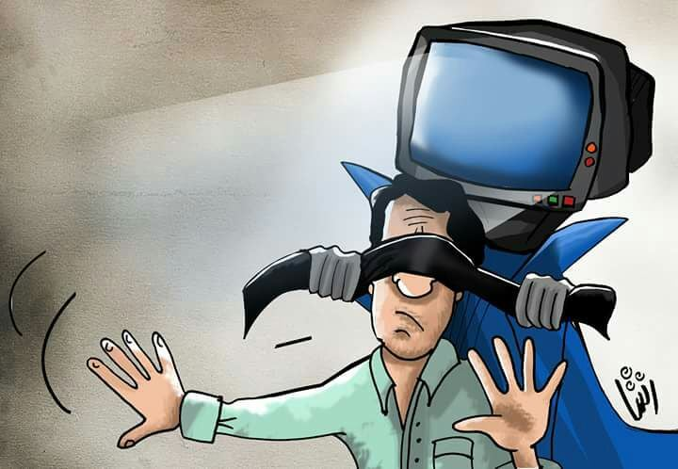
آثار التضليل الإعلامي

Slide 22
Lecture4
آثار التضليل الإعلامي
الآثار النفسية والاجتماعية على الأفراد
فقدان الثقة بالذات وبالمعلومة
يتسبب التضليل بتشويش المتلقي، فلا يستطيع التمييز بين الصحيح والمزيف.
يؤدي إلى الإحباط والتردد في اتخاذ القرار.
نشر القلق والخوف والهلع
الأخبار الكاذبة حول الكوارث أو الأزمات تُحدث ذعرًا واسعًا.
مثال: شائعات عن أمراض أو انهيارات اقتصادية تثير موجات هلع جماعية.
انتشار العنف اللفظي والسلوكي
إثارة العواطف العدوانية (مثل الكراهية والحقد) تُترجم أحيانًا إلى عنف فعلي ضد فئات أو أفراد.

Slide 23
Lecture4
آثار التضليل الإعلامي
الآثار المجتمعية
تقويض الثقة في وسائل الإعلام
تتآكل مصداقية المؤسسات الإعلامية نتيجة انتشار التضليل، مما يؤدي إلى عزوف الجمهور عن متابعة الأخبار.
تفكك النسيج الاجتماعي
استهداف فئة معينة بالتضليل يؤدي إلى خلق انقسام واستقطاب حاد داخل المجتمع.
انتشار خطاب الكراهية والتطرف
التضليل يعزز الصور النمطية السلبية ويغذي العداء بين المكونات الدينية أو العرقية أو السياسية.

Slide 24
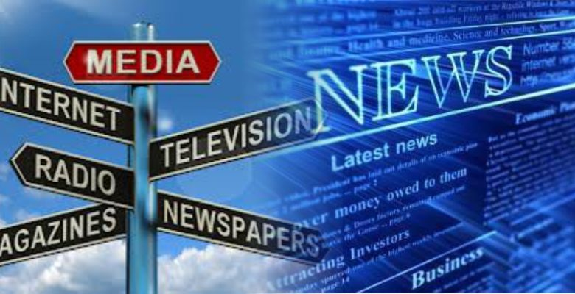
Lecture4
آثار التضليل الإعلامي
الآثار الاقتصادية
زعزعة الأسواق المالية
إشاعات مغرضة تؤثر على البورصة أو سمعة شركات معينة.
إضرار بالمستهلك
الإعلان المضلل يدفع الجمهور لشراء منتجات مغشوشة أو غير فعالة.
تشويه المنافسة التجارية
استخدام حملات إعلامية مضللة لتخريب صورة المنافسين.

Slide 25
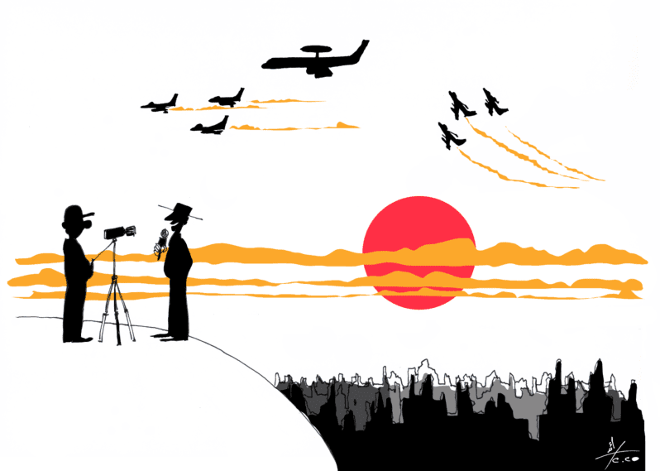
Lecture4
آثار التضليل الإعلامي
  الآثار الدولية
  تشويه صورة الدول
  يُستخدم التضليل لتشويه سمعة دول أو قيادات سياسية في المجتمع الدولي.
  تأجيج الصراعات والنزاعات
  التحريض الإعلامي المغرض قد يسهم في إشعال الحروب أو دعم أطراف في نزاعات أهلية.

Slide 26

Lecture4
مواقع لتدقيق الحقائق
فتبينوا : https://www.facebook.com/share/167a6VkbQa/?mibextid=wwXIfr
موقع عربي متخصص في كشف الإشاعات والخرافات على الإنترنت.
يركز كثيراً على الأخبار الطبية والصور المفبركة.
منصة مصدقش : https://matsda2sh.com
منصة مستقلة متخصصة بالتحقق والتدقيق الإخباري، تهدف لمقاومة الشلال المتدفق من الأخبار الكاذبة أو المضللة، سواء كان نشرها عمدياً لأغراض الانحياز السياسي أو الفكري، أو عرضياً لأغراض جذب الجمهور للصفحات أو المواقع ناشرة الشائعات.
هيئة مكافحة الإشاعات :http://norumors.net
هيئة مُكافَحة الإشاعات هو مشروع مستقل تم إنشاؤه عام 2012م للتصدي للإشاعات والفِتن وإحتِوائها بحيث لا تُشكل أي ضرر على المُجتمع وذلك بفضح ناشِري الأكاذيب التي تهدف إلى إثارة الرأي العام من خلال نشر الوعي وتوضيح الحقيقة بالمصادِر الرسمية.

Slide 27

فيما يستخدم التضليل الاعلامي

Slide 28
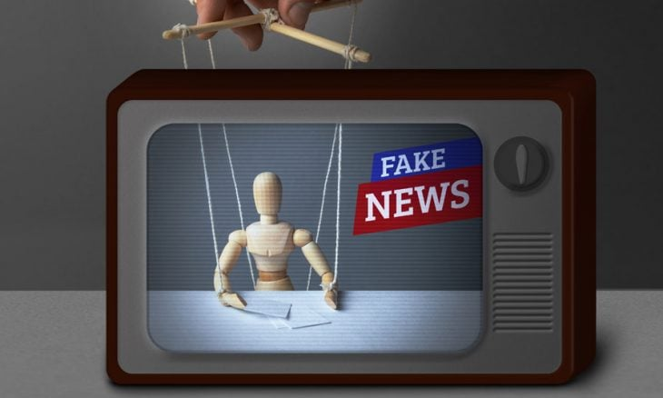
Lecture4
الأطراف الفاعلة في التضليل الإعلامي
أ. الجهات المنفذة:
الدول والحكومات
الجماعات السياسية
الشركات والمصالح التجارية
الأفراد (المؤثرون)
ب. الأدوار: صناع المحتوى ، ناشرو المحتوى، المموّلون المروجون (الحسابات الوهمية)

Slide 29

Lecture4
استخدمات التضليل الاعلامي
  الإستخدامات السياسية
  أ. التأثير على الإنتخابات
  توجيه الرأي العام لصالح مرشح/حزب معين
  تثبيط الناخبين عن التصويت
  مثال: التدخل الروسي في الانتخابات الأمريكية 2016 عبر منصات التواصل
  مرجع (Allcott & Gentzkow, 2017)
ب. زعزعة الإستقرار السياسي
تقويض شرعية الحكومات
إثارة الاحتجاجات عبر أخبار كاذبة
مثال: حملات ضد حكومات الشرق الأوسط خلال الربيع العربي (Howard et al., 2018)
Howard, P.N., et al. (2018). Social Media and Political Change. Oxford University Press.

Slide 30
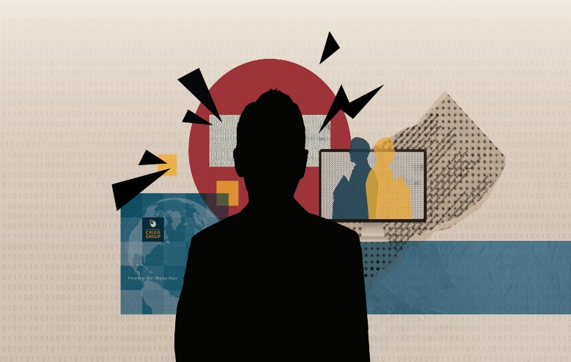
Lecture4
استخدمات التضليل الاعلامي
الاستخدامات الاقتصادية
أ. التلاعب بالأسواق
التأثير على أسعار الأسهم/العملات
مثال: إشاعة انهيار بنك 2023 "Silicon Valley" التي تسببت في ذعر مالي
ب. المنافسة التجارية غير المشروعة
تشويه سمعة الشركات المنافسة
مثال: حملات ضد شركات الأدوية خلال جائحة كورونا

Slide 31
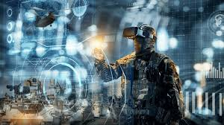
Lecture4
استخدمات التضليل الاعلامي
الاستخدامات العسكرية والأمنية
أ. الحرب النفسية
تقويض معنويات الخصوم
مثال: مقاطع Deepfake للقادة الأوكرانيين خلال الحرب 2022
ب. التغطية على العمليات العسكرية
نشر معلومات مضللة عن المعارك
مثال: إنكار مجزرة بوتشا في أوكرانيا

Slide 32
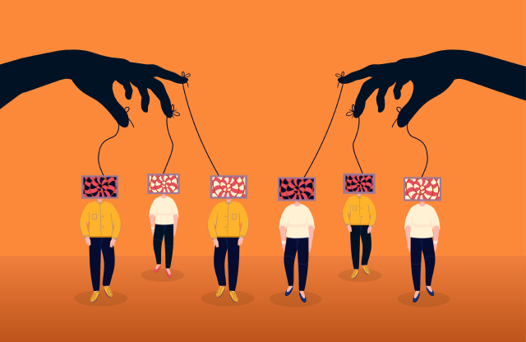
Lecture4
استخدمات التضليل الاعلامي
الاستخدامات الاجتماعية
أ. تفكيك النسيج الاجتماعي
إذكاء الصراعات العرقية/الدينية
مثال: حملات ضد الروهينغا في ميانمار
ب. تغيير القيم المجتمعية
الترويج لأفكار متطرفة
مثال: تجنيد الجماعات عبر السوشيال ميديا

Slide 33

Lecture4
استخدمات التضليل الاعلامي
الاستخدامات الصحية
أ. الترويج لنظريات المؤامرة
معارضة اللقاحات
مثال: ادعاءات أن لقاح كورونا يسبب العقم
ب. التضليل الطبي
نشر "علاجات" وهمية
مثال: الترويج للهيدروكسي كلوروكين كعلاج سحري

Slide 34

Lecture4
استخدمات التضليل الاعلامي
الاستخدامات الثقافية
أ. طمس الهوية الثقافية
تشويه التاريخ الوطني
مثال: إنكار جرائم الحرب اليابانية في الصين
ب. الترويج لثقافات مزيفة
اختراع تقاليد وهمية
مثال: حملات "البديل التاريخي" الروسية
UNESCO (2020). Cultural Heritage and Disinformation.
MIT Press (2021). Digital Cultural Wars.

Slide 35
Lecture4
استخدمات التضليل الاعلامي
أحدث التطورات (2023-2024)
استخدام الذكاء الاصطناعي في صنع محتوى متطور
تضليل مرتبط بالحروب (أوكرانيا-غزة)
استهداف المنصات الناشئة (Threads - Bluesky)

Slide 36

أمثلة على التضليل الإعلامي

Slide 37
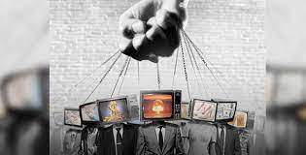
Lecture4
مثال للتضليل الإعلامي في الحياة الواقعية
التضليل خلال جائحة كورونا (2020-2022)
شائعات بأن الفيروس "مؤامرة" أو أنه "غير موجود".
نشر علاجات مزيفة (مثل شرب الكحول أو استنشاق الكلور).
النتيجة: وفاة أشخاص، تردد في أخذ اللقاحات، وتضارب في الالتزام بالإجراءات.
https://www.youtube.com/watch?v=zCTZ1rPQ3-I رابط حول التضليل في جائحة كورونا

Slide 38
Lecture4
مثال للتضليل الاعلامي
علاج وهمي لمرض خطير
المثال: الترويج لعلاج "عشبي طبيعي" يشفي السرطان خلال أيام.
الحقيقة: لا يستند إلى أساس علمي، بل يستغل حاجة المرضى وخوفهم.
الأثر: انقطاع المرضى عن العلاج الحقيقي ووفاة بعضهم.
الإعلانات الطبية الكاذبة
المثال: منتجات "تخسيس سريع بدون رياضة" أو "حبوب تقوي المناعة فورًا".
الهدف: الربح التجاري على حساب صحة المستهلك.

Slide 39
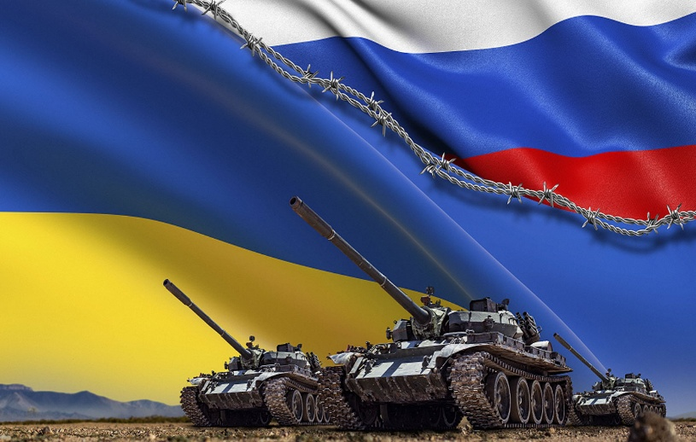
Lecture4
مثال للتضليل الاعلامي
الأزمة الروسية الأوكرانية (2022)
التضليل من الطرفين:
  كل طرف ينشر فيديوهات وصورًا تُظهر "بطولاته" و"وحشية" الطرف الآخر.
  الإعلام الغربي والروسي يُقدمان روايات متناقضة.
النتيجة: تشويش دولي، صعوبة التحقق من الحقائق على الأرض.
التضليل في تغطية النزاعات الإفريقية
في دول مثل السودان، إثيوبيا، أو جمهورية إفريقيا الوسطى، يتم:
  نشر صور مفبركة.
  تهويل الأحداث أو تضخيم الانتصارات العسكرية.
  إلصاق الجرائم بأطراف لم يرتكبوها.
https://www.youtube.com/watch?v=ZxX69JJ47pc رابط لفلم عن الحرب

Slide 40
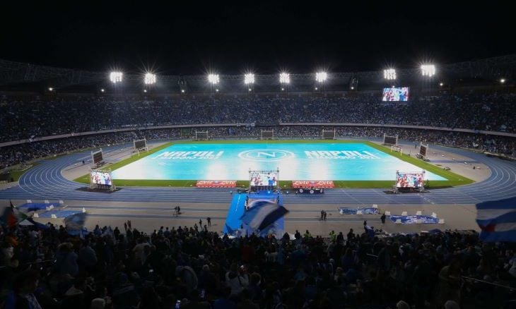
Lecture4
مثال للتضليل الاعلامي
فبركة انتقالات اللاعبين
المثال: نشر خبر عن قرب انتقال لاعب شهير إلى نادٍ معين بهدف زيادة التفاعل، رغم عدم وجود مفاوضات حقيقية.
الهدف: جذب المشاهدات وخلق ضجة إعلامية وهمية.
التحيز الإعلامي في نقل المباريات
المثال: التركيز على أخطاء فريق معين، أو تضخيم إنجازات فريق آخر.
الهدف: توجيه الرأي الرياضي بما يخدم مصالح قناة أو جهة معينة.
التشويش على الخصوم قبل المباريات الكبرى
المثال: نشر شائعات عن خلافات داخلية في صفوف الفريق المنافس قبل مباراة مهمة.
الهدف: التأثير على تركيز الفريق وجمهوره.
ادعاءات منشطات غير مثبتة
المثال: اتهام نادٍ أو لاعب بتعاطي المنشطات دون دليل رسمي.
الأثر: تشويه السمعة، وفقدان الرعاية أو الدعم الجماهيري.

Slide 41
الخاتمة

Slide 42

Lecture 4
خاتماً
لماذا ينتشر التضليل؟
سهولة النشر: تكلفة منخفضة مقابل تأثير كبير
ضعف التنظيم: غياب رقابة فعالة
القابلية النفسية: ميل البشر للتصديق لما يتوافق مع معتقداتهم
طرق المواجهة:
تعزيز محو الأمية الإعلامية - تطوير أدوات الكشف الآلي - تعاون دولي لمكافحة التضليل
التوعية الإعلامية - تعليم الجمهور مهارات التحقق من المصادر.
تعاون المنصات: مثل وضع ملصقات "معلومات مشكوك فيها" على منشورات فيسبوك.
تشريعات رقابية: قوانين تجرم نشر التضليل المتعمد (كما في بعض الدول الأوروبية).
الخلاصة: التضليل الإعلامي في العصر الرقمي يُشكل تهديداً للديمقراطية والأمن الاجتماعي، مما يتطلب جهوداً مشتركة من الأفراد، الحكومات، والشركات التكنولوجية لمواجهته

Slide 43

Lecture 4
ملخص لاهم ماجاء في المحاضرة
التعرف على مفوم التضليل الإعلامي وأشكال وأساليب التضليل الإعلامي - اهم أهدافه – وأثارة
المحاضرة القادمة
الذكاءالاصطناعي في الإعلام: التزييف العميق،التوصيات،وتضخيم المحتوى.

Slide 44




Thank You
شكرا جزيلا لحضوركم

